Slide 1
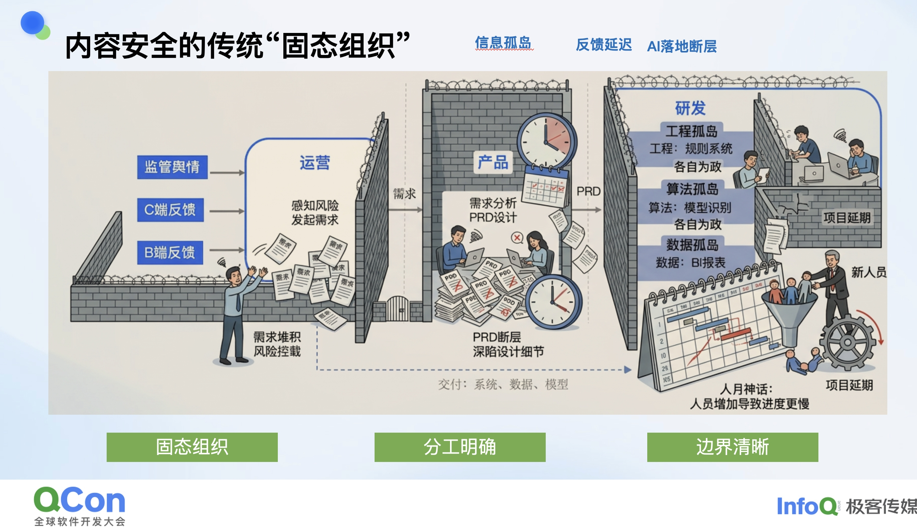
a0876643-9e48-460c-a23b-ef024c9f7806

